Slide 2
情報提供装置
通信部
記憶部
位置情報
経路探索部
飲食店情報
画像情報

Slide 3
端末装置
通信部
記憶部
表示部
アプリ
操作部
制御部

Slide 4
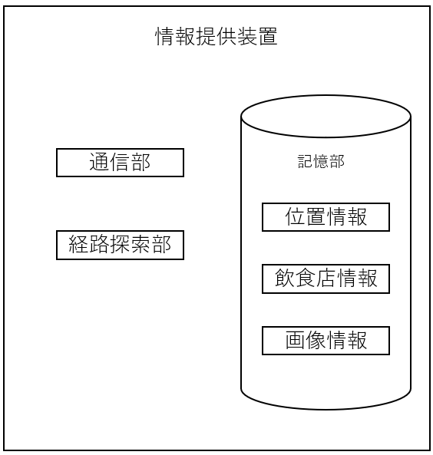
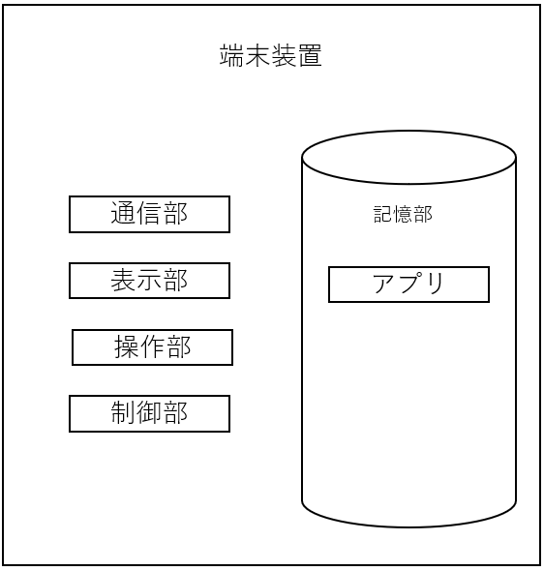
NW

Slide 5
情報提供装置(仮)
情報群Aを要求
情報群A
端末装置
NW
情報群A
情報群Aを提供
情報群B
情報群C

Slide 6
情報群A
すべての宇部市の飲食店データ
情報群B
情報群Aから様々な要因で抽出されたデータ
情報群C
情報群Bからユーザが選択した情報群
＊情報群Aの大きさ＞情報群Bの大きさ≧情報群Cの大きさ

Slide 7
シーケンス図①
ユーザー
端末装置
情報法提供装置
アプリ起動
情報群Aを要求
情報群Aを返す
情報群Bを画面表示
情報群Cを選択
情報群Cを画面表示

Slide 8







基本画面①
基本画面:
ここでユーザーは情報群Ｂから情報群Cを選択
前面に表示されている画面を押しつつ上にスワイプで好き
下にスワイプで嫌い
好き判定された情報は情報群Cに移行
現状の議論点
情報群Bの選別方法
情報群Bに何を表示するのか
途中で中断した場合の方法
ユーザーがこの操作を行う回数
どのタイミングで行うか(アプリ起動時毎回？)
マッチングアプリを使用したことないからその辺の操作がわからない
11:30
検索
ラーメン
ステー
ってり
地図

Slide 9
基本画面① 左右にフリック
基本画面:
左右にフリックで情報群Cに追加したい情報を変更
11:30
検索
こってり
ラーメ
タリア
地図

Slide 10


基本画面① 情報選択UI
基本画面:
情報群Bをロングタップすると
前面の情報以外の基本画面①のUIがぼやけて表示
前面の情報の上側にはハートマーク、下側にはごみマークが表示
ロングタップしつつ上にスワイプで情報群Cに追加
下にスワイプで放棄
11:30
検索
ステー
ってり
ラーメン
地図

Slide 11
基本画面②
プロフィール画面:
ここでユーザーは個人ごとの設定を保存できる。
現状は特に項目を考えてない
戻るボタンで基本画面①に戻る
現状の議論点
設定で保存するべき項目
11:30
タグマッチ度
0.0
2.0
過去履歴参照
0.0
2.0
あなたのタグ
こってり
ラーメン
焼肉
~1000円まで
戻る
地図

Slide 12
基本画面③
結果画面:
ここでユーザーは基本画面①の結果を見れる
リスト1で基本画面①の結果が表示される
リスト1、リスト2共にスクロール可能 スクロールはループする
リスト2でリスト1の真ん中(今回はデータB)に関連するデータが表示
例： データBがラーメンの場合
リスト2に祐三、三久、一久といったデータが表示
戻るボタンで基本画面①に戻る
現状の議論点
リスト2で表示される店の情報の種類
ラーメンだからと言って全店を表示するのかといった点
リスト2のデザイン
リスト1のデザイン
似ている店の場合
ラーメンは中華？オムライスは洋風？
寿司を提供する和食店は寿司屋？和食屋？
11:30
ステーキ
祐三
来来亭
ラーメン
三久
一久
イタリア
戻る
地図

Slide 13
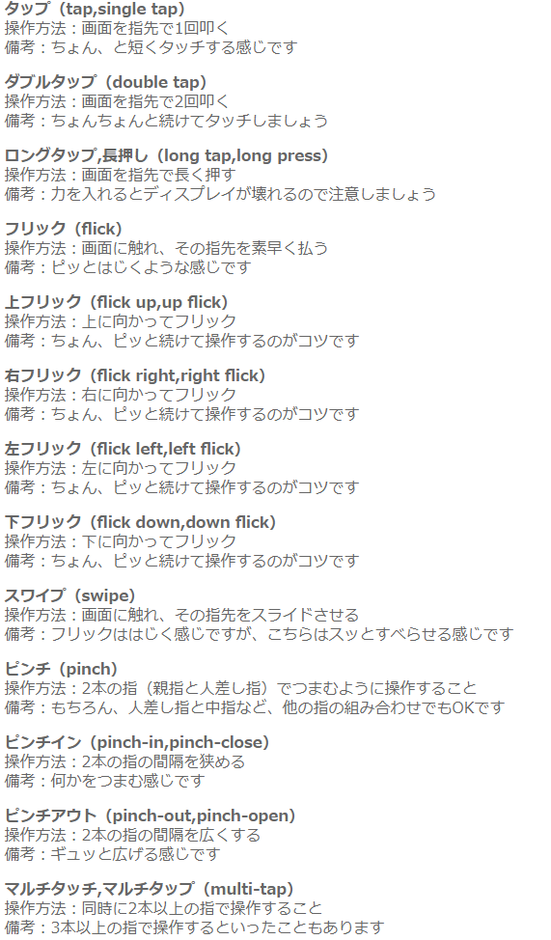
スマホ操作用語

Slide 14
